Slide 1
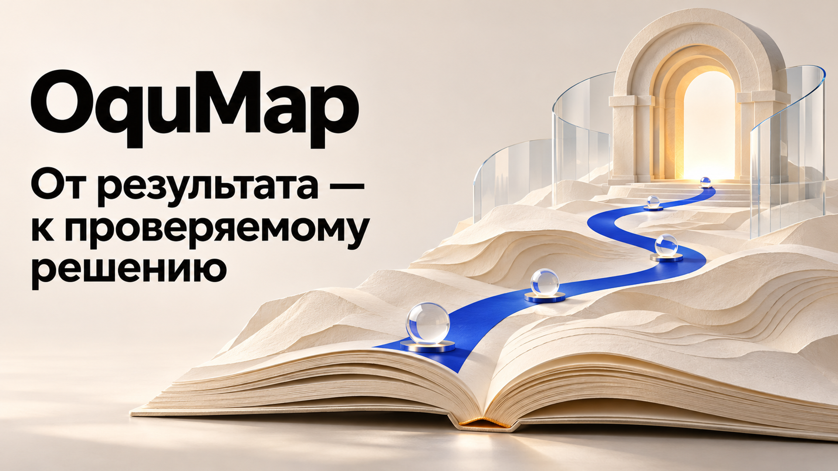
Notes:
Открытие, 20 секунд. Школе не нужен ещё один дашборд. Ей нужен путь от слабого результата к решению, которое можно открыть, проверить и пересмотреть. OquMap превращает разрозненные измерения в такой маршрут: с источниками, ограничениями и повторным замером.

Slide 2
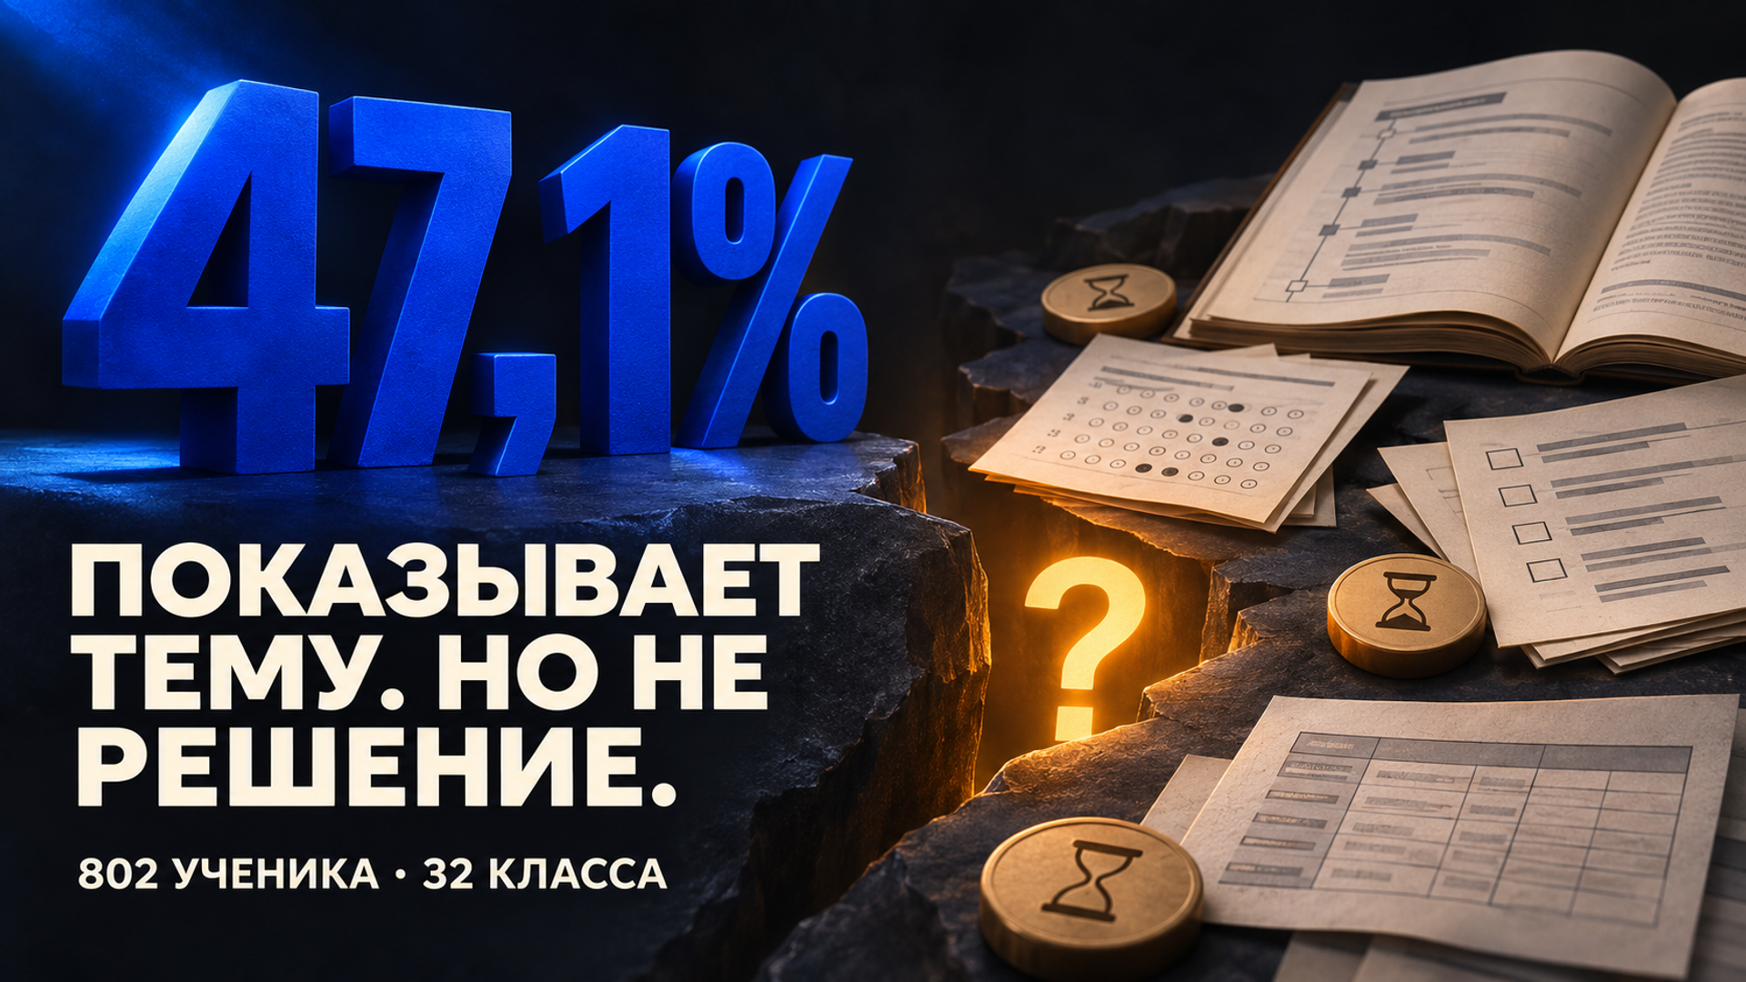
Notes:
47,1% сообщает, где просела тема. Но за цифрой скрыты 802 ученика, 32 класса, конкретные задания, цели программы, страницы пособия и бюджет часов. Главный вопрос методиста не «где красное», а «что менять завтра и на каком основании».

Slide 3
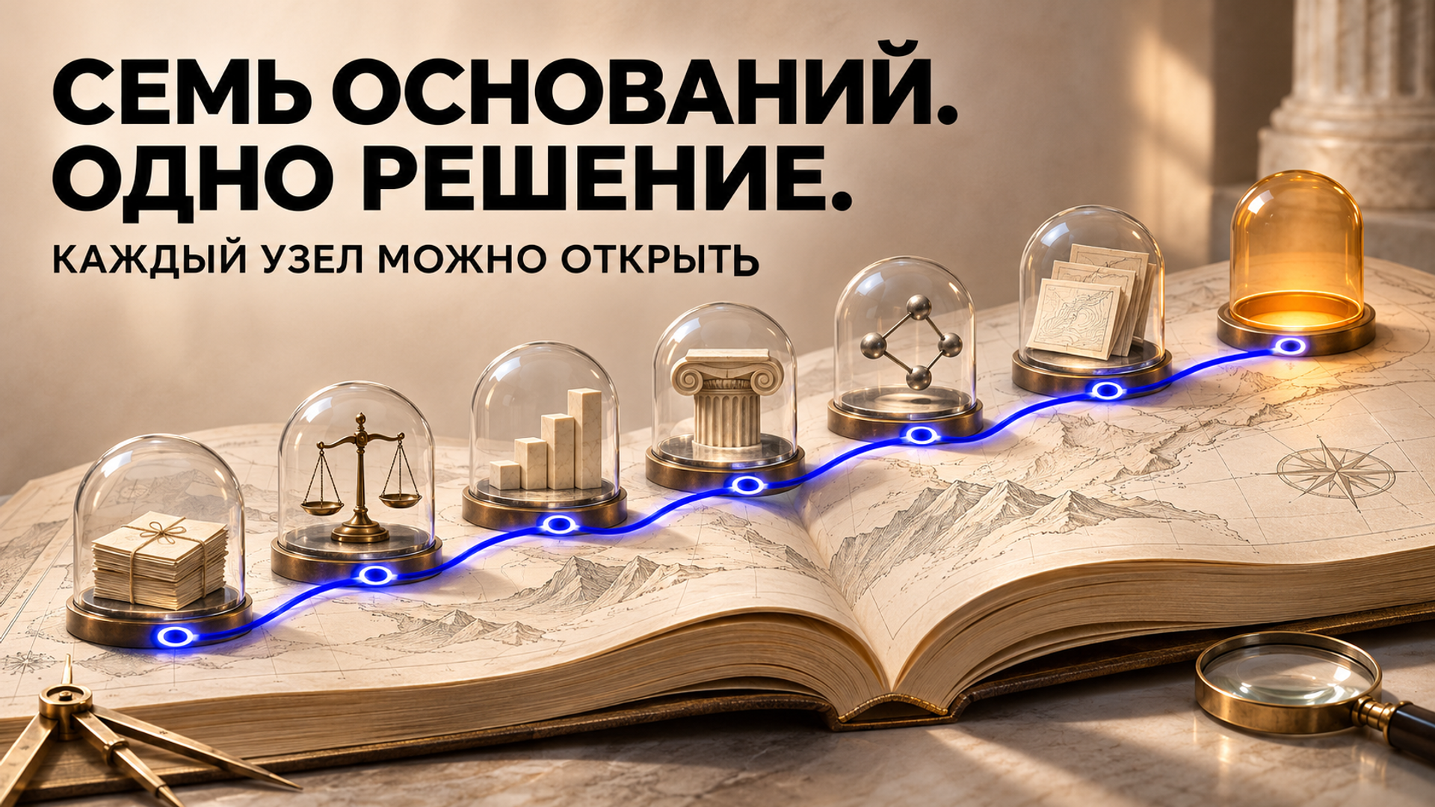
Notes:
Открываем слабую тему и идём по цепочке: цель программы, диагностическое задание, гипотеза ошибки, источник, страница пособия, текущие часы и честный пробел — решения ещё нет. Каждый узел можно открыть до исходных строк.

Slide 4

Notes:
В сыром сравнении вариант B отстаёт от A на 5,3 пункта. После стандартизации по входному уровню B связан с преимуществом 5,2 пункта. Знак меняется. Поэтому система не даёт выбирать пособие по красивой, но сырой разнице. Это связь, не доказанная причинность.

Slide 5
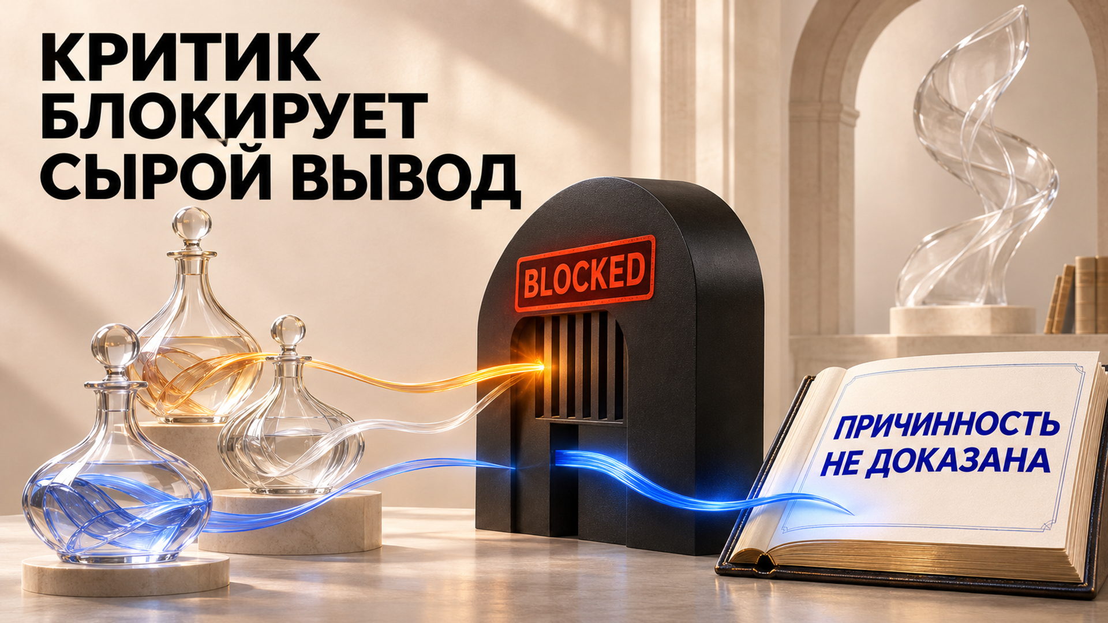
Notes:
Модель помогает сформулировать гипотезу, но не владеет фактами. Аналитик замечает смену знака, эксперт связывает вывод с программой, критик сверяет каждое число с серверными доказательствами. Сырой вывод блокируется.

Slide 6
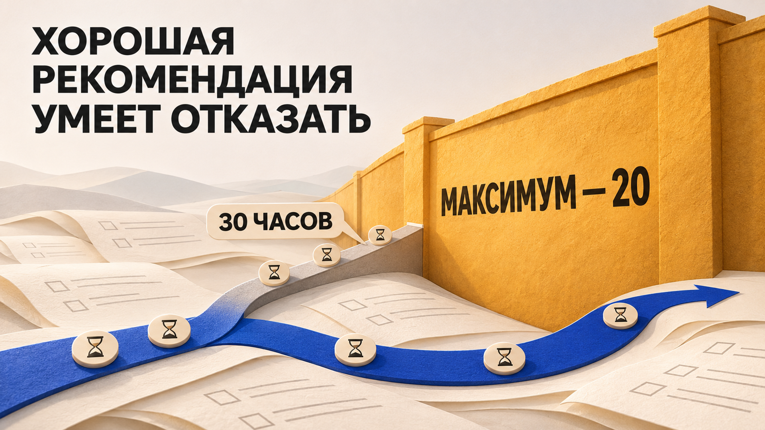
Notes:
После анализа решение попадает в песочницу. Перераспределить два часа можно, если баланс сохранён. Запрос 30 часов конфликтует с максимумом 20. Система возвращает причину и ничего не исправляет молча.

Slide 7
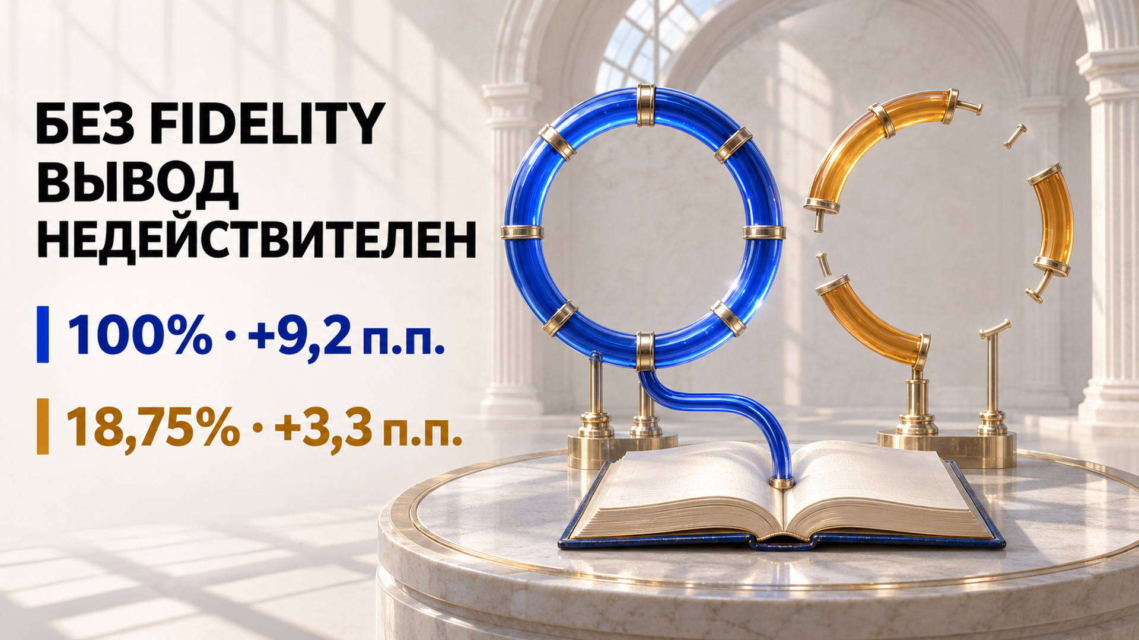
Notes:
После пилота OquMap проверяет не только динамику результата, но и то, была ли интервенция выполнена. При 100% fidelity наблюдаем +9,2 пункта. При 18,75% fidelity даже +3,3 пункта не интерпретируется как оценка метода.

Slide 8
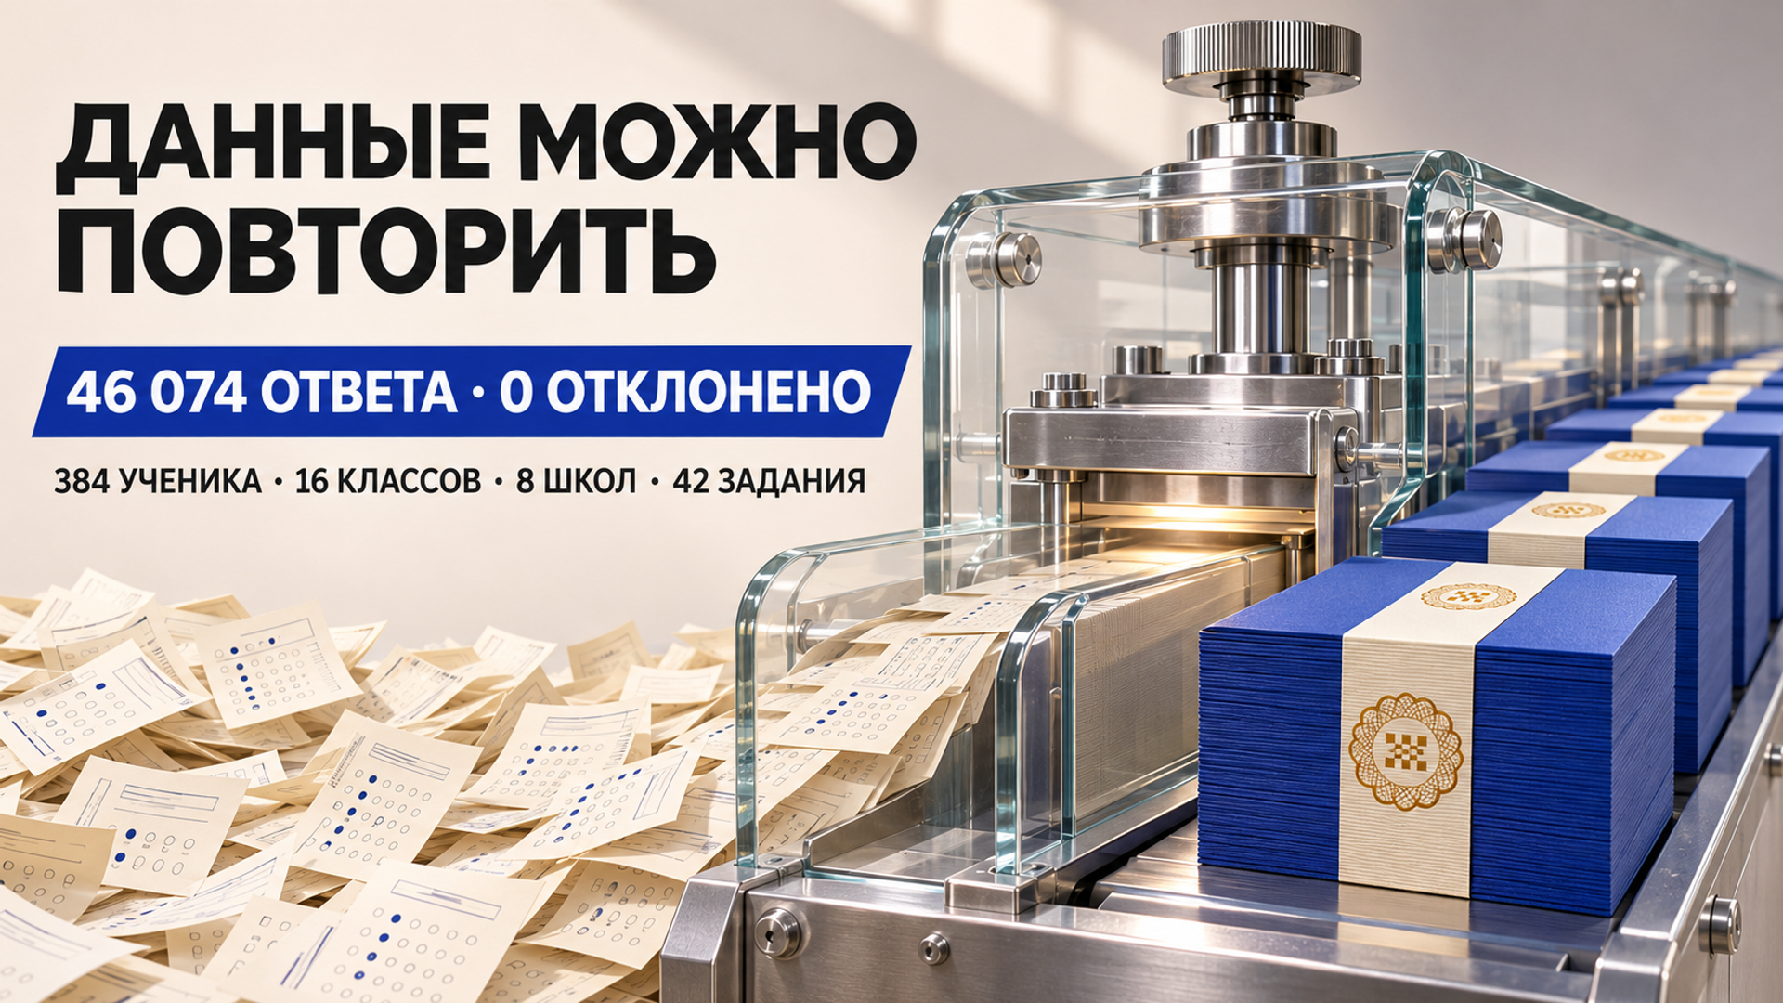
Notes:
Все числа на демо воспроизводимы. Корпус содержит 384 ученика, 16 классов, 8 школ, 42 задания и 46 074 ответа. Он повторно генерируется с фиксированным seed, проходит строгий импорт без отклонённых строк и проверяется по манифесту.

Slide 9
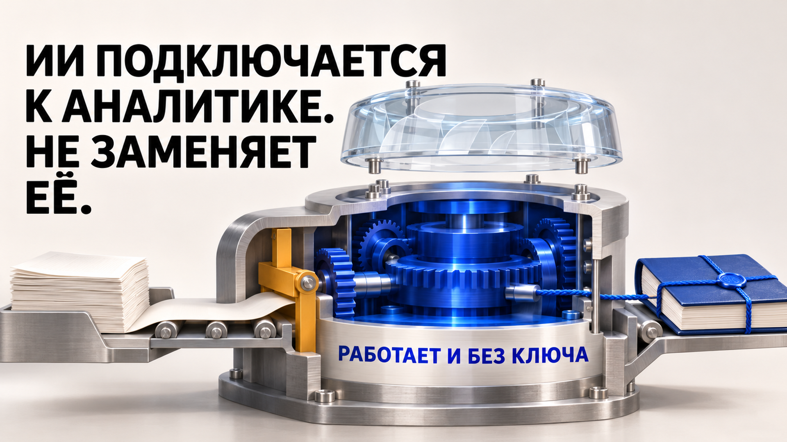
Notes:
Граница ответственности ясна. Данные и вычисления остаются в детерминированном серверном контуре. LLM подключается к готовым доказательствам, а критик проверяет факты и ограничения. Без ключа аналитика, Atlas и критик продолжают работать.

Slide 10

Notes:
Финал, 30 секунд. Сейчас за три минуты мы откроем слабую тему, дойдём до диагностического задания и источника, увидим смену знака после поправки, получим вердикт критика и намеренно запросим невозможные 30 часов. Оцените весь проверяемый маршрут, а не обещание ИИ.

